Slide 1

PROGRAMOWANIE URZĄDZEŃ
MOBILNYCH 1
WYKŁAD 8
Fundamenty Aplikacji
Aktywność
Cykl Życia
Jetpack Compose

Slide 2

Podstawowe komponenty
Każdy komponent zapewnia konkretną funkcjonalność i posiada wyodrębniony cykl życia. Komponenty działają kooperacyjnie, wspólnie zapewniając ukończenie określonego zadania aplikacji.
Podstawowe elementy:
Activities/Fragments/Composable – pojedynczy ekran z UI
Jetpack Compose to deklaratywna biblioteka UI, która zastępuje klasyczne XML + Views, upraszczając budowę UI.
Services – Usługi są często wykorzystywane do obsługi długotrwałych operacji, zarządzania komunikacją między komponentami aplikacji oraz wykonywania operacji, które mają trwać po zamknięciu interfejsu użytkownika aplikacji
Broadcast Receiver – pozwala aplikacji na reagowanie na różnego rodzaju zdarzenia lub komunikaty systemowe
Content Provider – umożliwia aplikacjom dzielenie się danymi z innymi aplikacjami w sposób kontrolowany i zabezpieczony

Slide 3
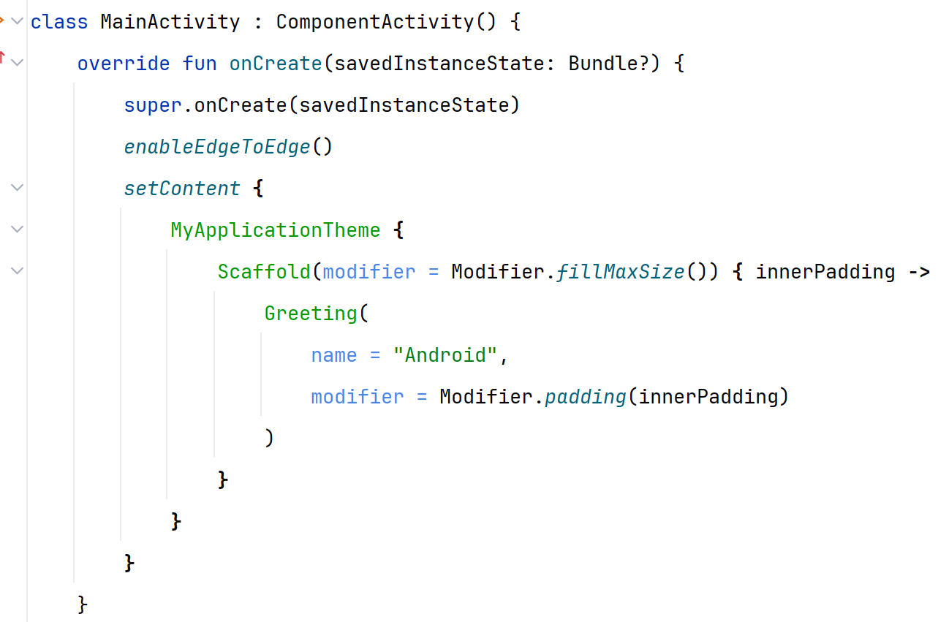
Aktywność
W „klasycznym” Androidzie aktywność kontrolowała zarówno logikę, jak i interfejs użytkownika (XML + Views). W Jetpack Compose aktywność jest tylko kontenerem, który ustawia Composable UI i zarządza cyklem życia aplikacji. Aktywność to „drzwi wejściowe” do aplikacji – uruchamia pierwsze Composable.
Jetpack Compose eliminuje potrzebę wielu aktywności – zamiast nich nawigujemy między ekranami w Composable

Slide 4
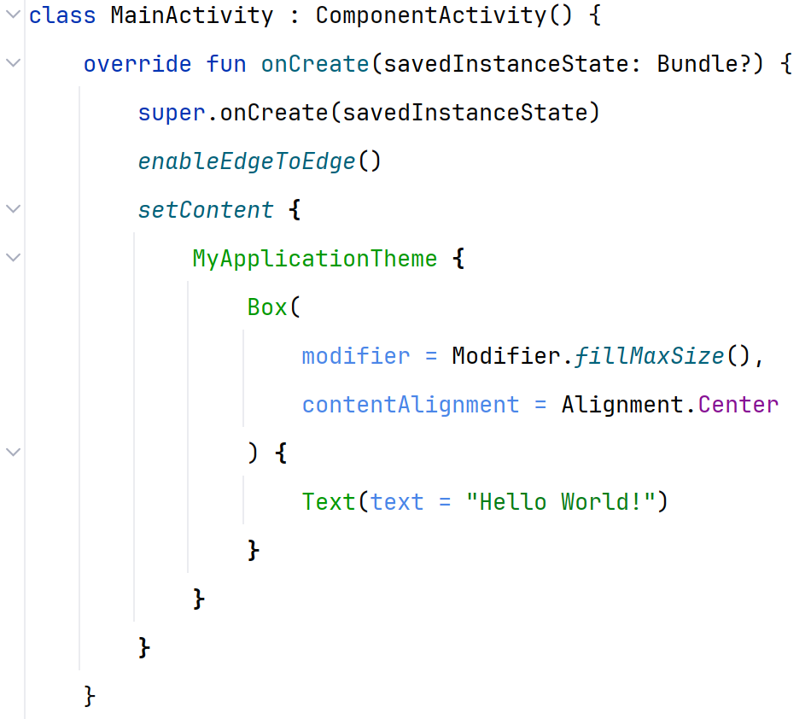
Aktywność
Główna aktywność aplikacji, może hostować Composable UI

Slide 5
Aktywność
Główna aktywność aplikacji, może hostować Composable UI
Metoda cyklu życia aktywności – jest wywoływana, gdy aktywność jest tworzona.

Slide 6
Aktywność
Główna aktywność aplikacji, może hostować Composable UI
Struktura danych używana do przechowywania i przekazywania informacji między komponentami aplikacji
Metoda cyklu życia aktywności – jest wywoływana, gdy aktywność jest tworzona.

Slide 7
Aktywność
Główna aktywność aplikacji, może hostować Composable UI
Struktura danych używana do przechowywania i przekazywania informacji między komponentami aplikacji
Metoda cyklu życia aktywności – jest wywoływana, gdy aktywność jest tworzona.
Zapewnia poprawne działanie aktywności, wywołując bazową implementację.

Slide 8
Aktywność
Główna aktywność aplikacji, może hostować Composable UI
Struktura danych używana do przechowywania i przekazywania informacji między komponentami aplikacji
Metoda cyklu życia aktywności – jest wywoływana, gdy aktywność jest tworzona.
Zapewnia poprawne działanie aktywności, wywołując bazową implementację.
Funkcja ułatwiająca wyświetlanie UI na pełnym ekranie, rozciągając zawartość na paski systemowe (status bar i nawigacja).

Slide 9
Aktywność
Główna aktywność aplikacji, może hostować Composable UI
Struktura danych używana do przechowywania i przekazywania informacji między komponentami aplikacji
Metoda cyklu życia aktywności – jest wywoływana, gdy aktywność jest tworzona.
Zapewnia poprawne działanie aktywności, wywołując bazową implementację.
W jego wnętrzu umieszczamy Composable UI.
Funkcja ułatwiająca wyświetlanie UI na pełnym ekranie, rozciągając zawartość na paski systemowe (status bar i nawigacja).

Slide 10
Aktywność
Główna aktywność aplikacji, może hostować Composable UI
Struktura danych używana do przechowywania i przekazywania informacji między komponentami aplikacji
Metoda cyklu życia aktywności – jest wywoływana, gdy aktywność jest tworzona.
Stosuje generowany automatycznie styl aplikacji, np. kolory, czcionki, motyw jasny/ciemny.
Zapewnia poprawne działanie aktywności, wywołując bazową implementację.
W jego wnętrzu umieszczamy Composable UI.
Funkcja ułatwiająca wyświetlanie UI na pełnym ekranie, rozciągając zawartość na paski systemowe (status bar i nawigacja).

Slide 11
Aktywność
Główna aktywność aplikacji, może hostować Composable UI
Struktura danych używana do przechowywania i przekazywania informacji między komponentami aplikacji
Metoda cyklu życia aktywności – jest wywoływana, gdy aktywność jest tworzona.
Stosuje generowany automatycznie styl aplikacji, np. kolory, czcionki, motyw jasny/ciemny.
Zapewnia poprawne działanie aktywności, wywołując bazową implementację.
W jego wnętrzu umieszczamy Composable UI.
Podstawowy komponent do wyświetlania tekstu w Jetpack Compose.
Funkcja ułatwiająca wyświetlanie UI na pełnym ekranie, rozciągając zawartość na paski systemowe (status bar i nawigacja).
Kontener układający elementy warstwowo.

Slide 12
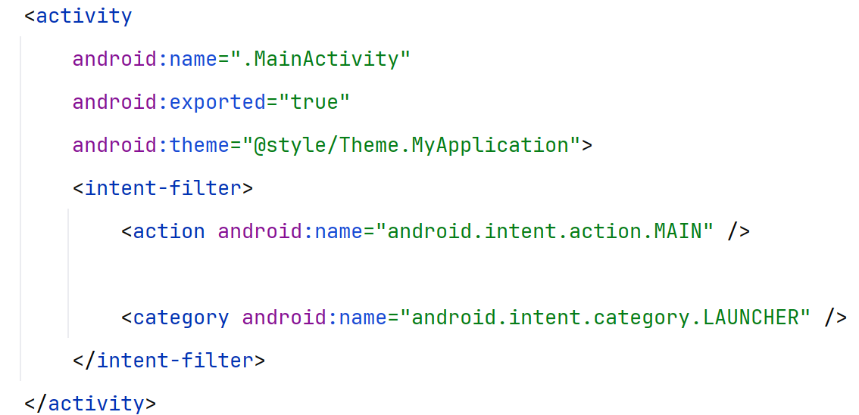
AndroidManifest.xml
Kluczowy plik konfiguracyjny każdej aplikacji. Zawiera informacje niezbędne dla systemu Android, takie jak:
Deklaracja aktywności, usług, odbiorników zdarzeń (Activity, Service, BroadcastReceiver)
Uprawnienia wymagane przez aplikację (np. dostęp do Internetu, aparatu)
Deklaracja aktywności.

Slide 13
AndroidManifest.xml
Kluczowy plik konfiguracyjny każdej aplikacji. Zawiera informacje niezbędne dla systemu Android, takie jak:
Deklaracja aktywności, usług, odbiorników zdarzeń (Activity, Service, BroadcastReceiver)
Uprawnienia wymagane przez aplikację (np. dostęp do Internetu, aparatu)
Deklaracja aktywności.
wskazuje, że MainActivity jest aktywnością aplikacji

Slide 14
AndroidManifest.xml
Kluczowy plik konfiguracyjny każdej aplikacji. Zawiera informacje niezbędne dla systemu Android, takie jak:
Deklaracja aktywności, usług, odbiorników zdarzeń (Activity, Service, BroadcastReceiver)
Uprawnienia wymagane przez aplikację (np. dostęp do Internetu, aparatu)
Deklaracja aktywności.
wskazuje, że MainActivity jest aktywnością aplikacji
Oznacza, że inne aplikacje mogą uruchomić tę aktywność (np. przez Intent).
Definiowanie aktywności startowej

Slide 15
AndroidManifest.xml
Kluczowy plik konfiguracyjny każdej aplikacji. Zawiera informacje niezbędne dla systemu Android, takie jak:
Deklaracja aktywności, usług, odbiorników zdarzeń (Activity, Service, BroadcastReceiver)
Uprawnienia wymagane przez aplikację (np. dostęp do Internetu, aparatu)
Deklaracja aktywności.
wskazuje, że MainActivity jest aktywnością aplikacji
Oznacza, że inne aplikacje mogą uruchomić tę aktywność (np. przez Intent).
Określa, że MainActivity jest główną aktywnością aplikacji, czyli tą, która uruchamia się jako pierwsza
Definiowanie aktywności startowej

Slide 16
AndroidManifest.xml
Kluczowy plik konfiguracyjny każdej aplikacji. Zawiera informacje niezbędne dla systemu Android, takie jak:
Deklaracja aktywności, usług, odbiorników zdarzeń (Activity, Service, BroadcastReceiver)
Uprawnienia wymagane przez aplikację (np. dostęp do Internetu, aparatu)
Deklaracja aktywności.
wskazuje, że MainActivity jest aktywnością aplikacji
Oznacza, że inne aplikacje mogą uruchomić tę aktywność (np. przez Intent).
Określa, że MainActivity jest główną aktywnością aplikacji, czyli tą, która uruchamia się jako pierwsza
Definiowanie aktywności startowej
Sprawia, że aktywność pojawia się w launcherze telefonu jako ikona aplikacji.

Slide 17
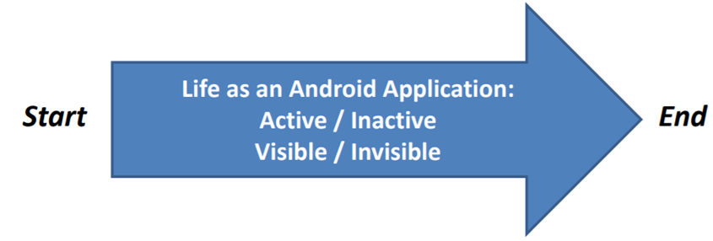
Cykl Życia
Każda aplikacja działa w swojej własnej instancji maszyny wirtualnej. W każdym momencie kilka instancji maszyny wirtualnej może być aktywna.
Aplikacja nie kontroluje całkowicie realizacji swojego cyklu życia.
OS może zakończyć każdy proces:
Zasoby są krytycznie niskie
Duża liczba działających aplikacji
Aplikacja wymagająca bardzo dużych zasobów (energia, pamięć)

Slide 18
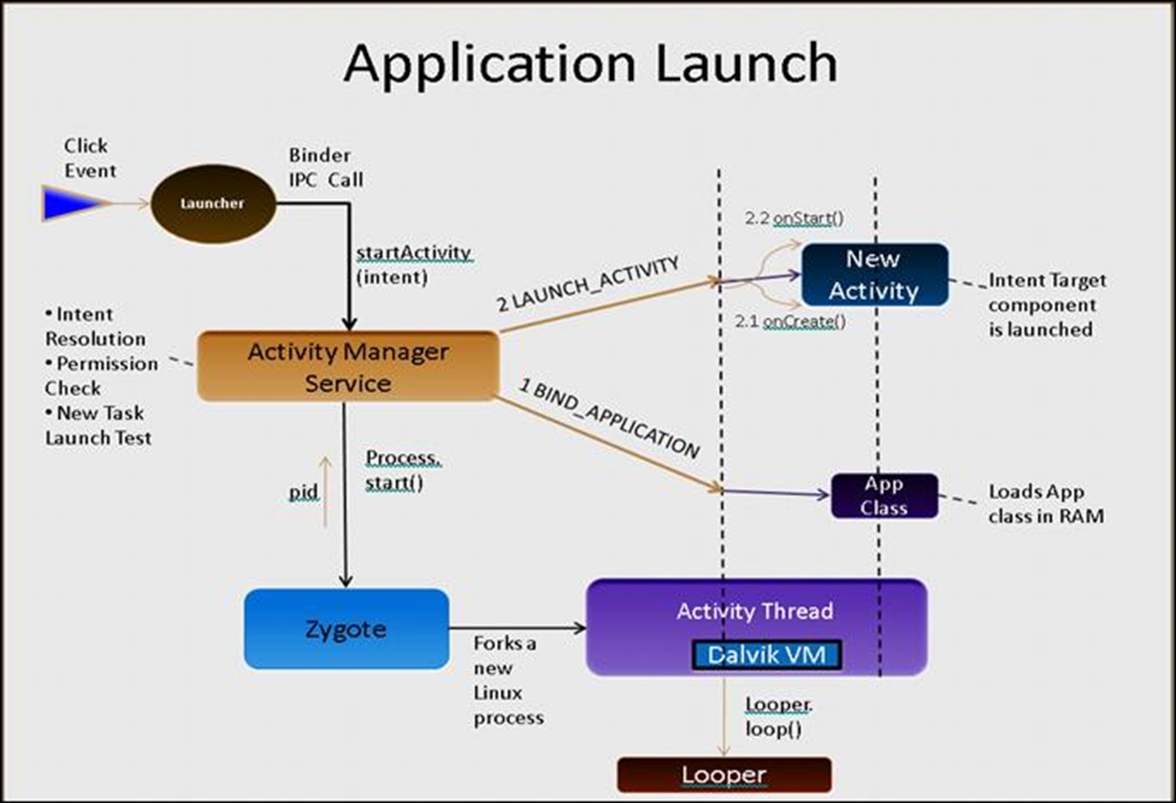
Cykl Życia

Slide 19
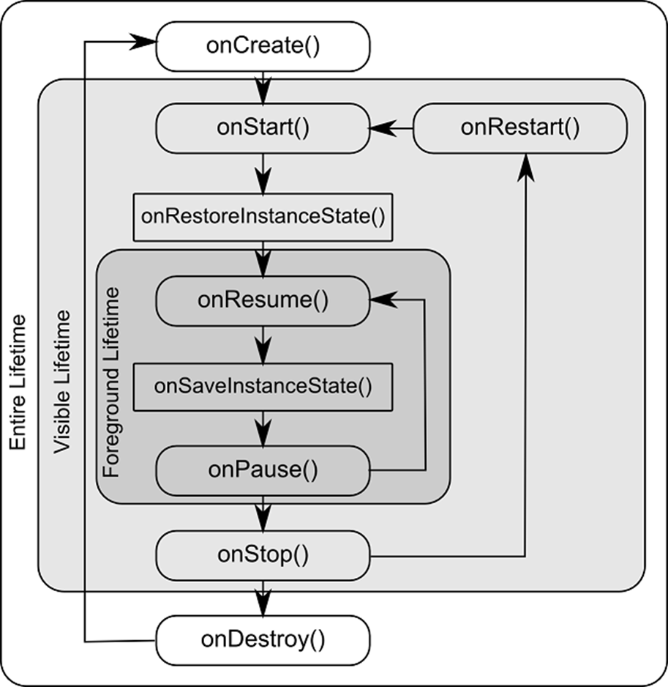
Cykl Życia Aktywności

Slide 20
Kontekst
APPLICATION
Globalny dostęp: Application Context dostarcza globalny dostęp do zasobów aplikacji np. takich jak pliki zasobów (katalog res, klasa R)
Długi cykl życia: Application Context jest tworzony raz podczas uruchamiania aplikacji i pozostaje dostępny przez cały czas życia aplikacji. Nie jest on powiązany z cyklem życia konkretnego Activity, więc można go używać nawet po zamknięciu Activity.
Bezpieczne do użycia w dłuższych operacjach: Application Context jest bezpieczny do użycia w dłuższych operacjach, które mogą być wykonywane w tle, ponieważ nie jest związany z cyklem życia UI i nie powinien prowadzić do wycieków pamięci.

Slide 21
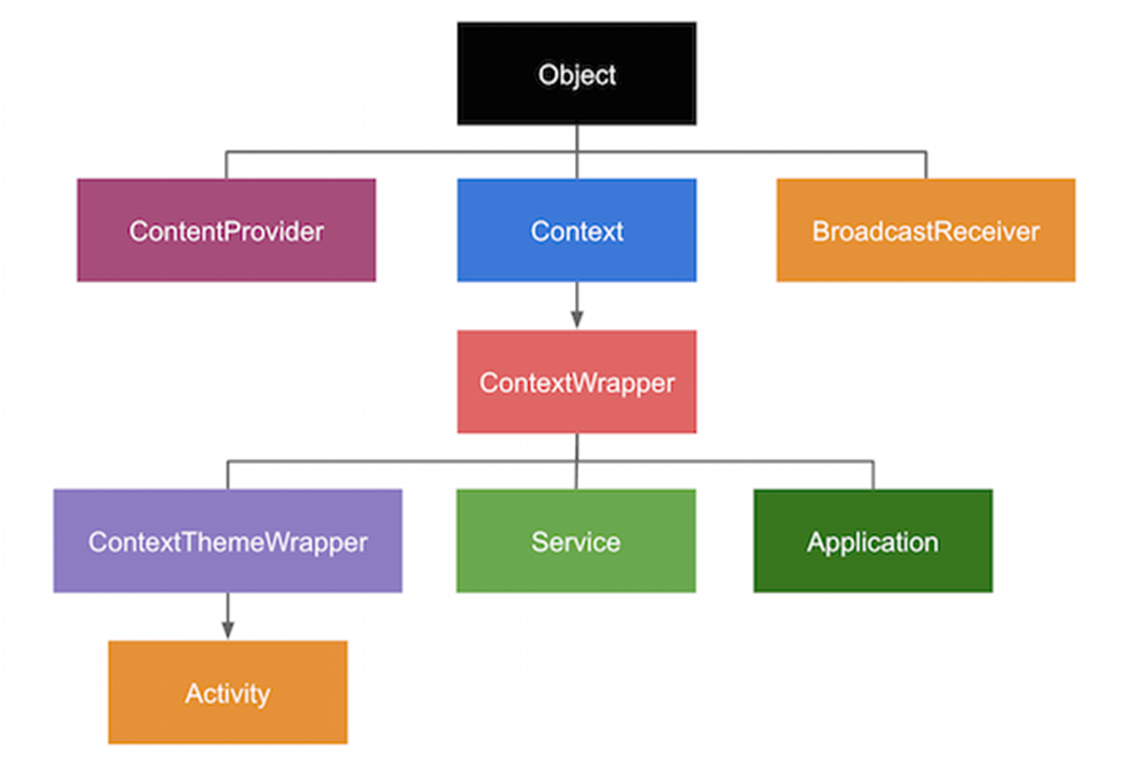
Kontekst

Slide 22
Kontekst
Application
Activity
ViewModel
Ograniczony do cyklu życia aktywności: Kontekst aktywności ma ograniczony okres życia, który jest związany z cyklem życia aktywności.

Slide 23
Mechanizm Intent
Komunikacja między komponentami: Intenty pozwalają na komunikację między różnymi komponentami aplikacji, takimi jak aktywności (Activity), fragmenty (Fragment), usługi (Service), oraz Broadcast Receivery.
Wykonywanie akcji: Intenty opisują wykonanie określonej akcji, na przykład uruchomienie konkretnej aktywności, wysłanie wiadomości SMS lub otwarcie określonej strony internetowej.
Przekazywanie danych: Intenty mogą przekazywać dane jako dodatkowe informacje w formie paczki danych (Bundle).
Rozgłaszanie zdarzeń (Broadcasting): Intenty mogą być używane do wysyłania wiadomości broadcast do innych komponentów systemu lub aplikacji. Pozwala to na powiadamianie innych komponentów o wystąpieniu określonych zdarzeń.
Startowanie komponentów: Intenty są używane do rozpoczęcia działania różnych komponentów, takich jak aktywności, usługi lub Broadcast Receiver.
Odpowiedzi (Result): Intenty mogą być używane do oczekiwania na odpowiedź (result) od innego komponentu.

Slide 24
Mechanizm Intent
Komunikacja między komponentami: Intenty pozwalają na komunikację między różnymi komponentami aplikacji, takimi jak aktywności (Activity), fragmenty (Fragment), usługi (Service), oraz Broadcast Receivery.
Wykonywanie akcji: Intenty opisują wykonanie określonej akcji, na przykład uruchomienie konkretnej aktywności, wysłanie wiadomości SMS lub otwarcie określonej strony internetowej.
Przekazywanie danych: Intenty mogą przekazywać dane jako dodatkowe informacje w formie paczki danych (Bundle).
Rozgłaszanie zdarzeń (Broadcasting): Intenty mogą być używane do wysyłania wiadomości broadcast do innych komponentów systemu lub aplikacji. Pozwala to na powiadamianie innych komponentów o wystąpieniu określonych zdarzeń.
Startowanie komponentów: Intenty są używane do rozpoczęcia działania różnych komponentów, takich jak aktywności, usługi lub Broadcast Receiver.
Odpowiedzi (Result): Intenty mogą być używane do oczekiwania na odpowiedź (result) od innego komponentu.

Slide 25
Mechanizm Intent
Komunikacja między komponentami: Intenty pozwalają na komunikację między różnymi komponentami aplikacji, takimi jak aktywności (Activity), fragmenty (Fragment), usługi (Service), oraz Broadcast Receivery.
Wykonywanie akcji: Intenty opisują wykonanie określonej akcji, na przykład uruchomienie konkretnej aktywności, wysłanie wiadomości SMS lub otwarcie określonej strony internetowej.
Przekazywanie danych: Intenty mogą przekazywać dane jako dodatkowe informacje w formie paczki danych (Bundle).
Rozgłaszanie zdarzeń (Broadcasting): Intenty mogą być używane do wysyłania wiadomości broadcast do innych komponentów systemu lub aplikacji. Pozwala to na powiadamianie innych komponentów o wystąpieniu określonych zdarzeń.
Startowanie komponentów: Intenty są używane do rozpoczęcia działania różnych komponentów, takich jak aktywności, usługi lub Broadcast Receiver.
Odpowiedzi (Result): Intenty mogą być używane do oczekiwania na odpowiedź (result) od innego komponentu.

Slide 26
Mechanizm Intent
Komunikacja między komponentami: Intenty pozwalają na komunikację między różnymi komponentami aplikacji, takimi jak aktywności (Activity), fragmenty (Fragment), usługi (Service), oraz Broadcast Receivery.
Wykonywanie akcji: Intenty opisują wykonanie określonej akcji, na przykład uruchomienie konkretnej aktywności, wysłanie wiadomości SMS lub otwarcie określonej strony internetowej.
Przekazywanie danych: Intenty mogą przekazywać dane jako dodatkowe informacje w formie paczki danych (Bundle).
Rozgłaszanie zdarzeń (Broadcasting): Intenty mogą być używane do wysyłania wiadomości broadcast do innych komponentów systemu lub aplikacji. Pozwala to na powiadamianie innych komponentów o wystąpieniu określonych zdarzeń.
Startowanie komponentów: Intenty są używane do rozpoczęcia działania różnych komponentów, takich jak aktywności, usługi lub Broadcast Receiver.
Odpowiedzi (Result): Intenty mogą być używane do oczekiwania na odpowiedź (result) od innego komponentu.

Slide 27
Mechanizm Intent
Komunikacja między komponentami: Intenty pozwalają na komunikację między różnymi komponentami aplikacji, takimi jak aktywności (Activity), fragmenty (Fragment), usługi (Service), oraz Broadcast Receivery.
Wykonywanie akcji: Intenty opisują wykonanie określonej akcji, na przykład uruchomienie konkretnej aktywności, wysłanie wiadomości SMS lub otwarcie określonej strony internetowej.
Przekazywanie danych: Intenty mogą przekazywać dane jako dodatkowe informacje w formie paczki danych (Bundle).
Rozgłaszanie zdarzeń (Broadcasting): Intenty mogą być używane do wysyłania wiadomości broadcast do innych komponentów systemu lub aplikacji. Pozwala to na powiadamianie innych komponentów o wystąpieniu określonych zdarzeń.
Startowanie komponentów: Intenty są używane do rozpoczęcia działania różnych komponentów, takich jak aktywności, usługi lub Broadcast Receiver.
Odpowiedzi (Result): Intenty mogą być używane do oczekiwania na odpowiedź (result) od innego komponentu.

Slide 28
Mechanizm Intent
Komunikacja między komponentami: Intenty pozwalają na komunikację między różnymi komponentami aplikacji, takimi jak aktywności (Activity), fragmenty (Fragment), usługi (Service), oraz Broadcast Receivery.
Wykonywanie akcji: Intenty opisują wykonanie określonej akcji, na przykład uruchomienie konkretnej aktywności, wysłanie wiadomości SMS lub otwarcie określonej strony internetowej.
Przekazywanie danych: Intenty mogą przekazywać dane jako dodatkowe informacje w formie paczki danych (Bundle).
Rozgłaszanie zdarzeń (Broadcasting): Intenty mogą być używane do wysyłania wiadomości broadcast do innych komponentów systemu lub aplikacji. Pozwala to na powiadamianie innych komponentów o wystąpieniu określonych zdarzeń.
Startowanie komponentów: Intenty są używane do rozpoczęcia działania różnych komponentów, takich jak aktywności, usługi lub Broadcast Receiver.
Odpowiedzi (Result): Intenty mogą być używane do oczekiwania na odpowiedź (result) od innego komponentu.

Slide 29
Mechanizm Intent
Uruchamianie aktywności jest jednym z głównych zadań intencji
Intencje uruchomieniowe zostały podzielone na dwa typy
Jawne – z jawnie określonym obiektem który chcemy otworzyć
Intencja uruchamiająca aktywność mojaAktywność
val intent = Intent (context, mojaAktywność.class)
startActivity(intent)

Slide 30
Mechanizm Intent
Domniemane – intencje zawierające informacje o tym co chcemy zrobić
Nie podajemy konkretnych klas które mają zadanie realizować
System decyduje która aktywność zostaje uruchomiona
Decyzje podejmuje przy pomocy Filtrów Intencji
Intencja pokazująca dane z adresu URL
val url = "https://netcat.uwr.edu.pl/"
val intent = Intent(Intent.ACTION_VIEW, Uri.parse(url)).apply{ addCategory(CATEGORY_BROWSABLE)
}
context.startActivity(intent)

